Slide 1
¿Cómo generamos un modelo de negocio rentable?
Notes:
Buenos días, bienvenidos al primer taller práctico Crece con Tu Empresa del Programa Nacional Tu Empresa del Ministerio de la Producción.
Mi nombre es Esteban Tamayo, soy Contador y Asesor Empresarial del Programa , me gustaría comentarles que es y que hace Tu Empresa, es la plataforma única de entrega de servicios empresariales a los emprendedores, micro y pequeños empresarios.
El día hoy hablaremos ¿Como generamos un modelo de negocio rentable? Bien cualquier consulta o duda pueden hacerlo a lo largo de la presentación.
Iniciaremos con una presentación sobre la metodología, luego presentaremos algunos ejemplos y finalmente haremos dinámicas en grupo para aplicar lo aprendido.

Slide 2
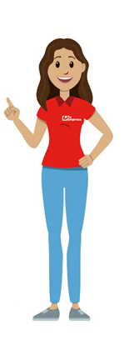
¿Qué es una idea de negocio?
Una idea de negocio es una descripción corta y precisa de las operaciones básicas de un negocio que se piensa abrir.
Un buen negocio empieza con una buena idea de negocio

Slide 3
¿Cómo generar ideas de negocio?
Pasatiempos e intereses.
Habilidades personales y experiencias.
Medios de comunicación (radio, televisión, internet, diarios).
Eventos (cursos, talleres, ferias, conferencias).
Quejas (de amigos, de clientes, familiares).
Investigar las tendencias (modas).
Mejorar los productos actuales.
A partir de necesidades y deseos insatisfechos podemos.
Identificar ideas de negocio

Slide 4
¿Cómo generar ideas de negocio?
Necesidades y deseos | Ideas de negocios
Necesidad: de seguridad Deseo: contar con guardaespaldas y/o cámaras de seguridad | Prestar servicios de guardaespaldas, Comercializar sistemas de seguridad (cámaras), etc.
Necesidad: de tener una buena apariencia personal Deseo: Bajar de peso, asistir a un spá, etc. | Ofrecer servicio de gimnasio y aeróbicos. Salón de Belleza y Spa.
Necesidad: de alimentarse Deseo: comer sandwish, menú vegetariano, etc. | - Restaurantes, Fast Food, Pollería, Chifa,etc.

Slide 5
Criterios para la calificación y priorización de ideas de negocio (Caso Práctico)
Una idea de negocio es una descripción corta y precisa de las operaciones básicas de un negocio que se piensa abrir
IDEAS DE NEGOCIO | Tienes identificado a tus clientes | Cuanto conoces del Negocio | Cuento con el dinero para invertir en el negocio | Cuán rentable será el negocio | Te gusta realizar este negocio | Existen otros negocios iguales en su localidad | TOTAL
 | (+) | (+) | (+) | (+) | (+) | (-) | (=)
Sistema de puntaje
PUNTAJE: 4 = muy alto, 3 = alto, 2 = regular, 1 = pobre y/o ausente.

Slide 6
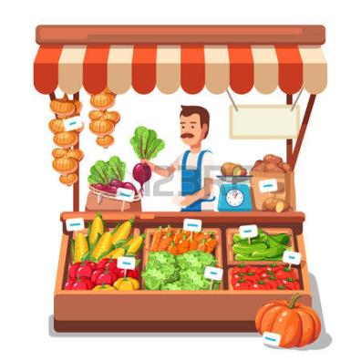
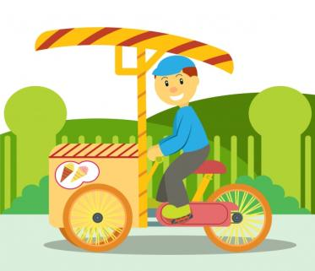
¿Qué es un empresario?
Es una persona que asume la iniciativa y el riesgo de la empresa, fija el objetivo que desea alcanzar con su empresa y el plan de producción, toma las decisiones importantes, se responsabiliza de los resultados.

Slide 7
Motivación de todo empresario:
Deseo de independencia
No les gusta ser dependientes de alguien, lo que les impulsa a crear su propia empresa
Deseo de autorealización
Buscan su autorealización a través del éxito empresarial
Necesidad de logro
Se fija objetivos empresariales y lucha por alcanzarlas

Slide 8
Perfil del empresario
No todas las personas poseen las características personales adecuadas para crear un nuevo negocio. Por lo tanto cada persona debe reflexionar sobre ciertas capacidades personales necesarias que indiquen que está en condiciones para gestionar una empresa.
Confianza en si mismo
Ser emprendedor
Ser perseverante
Confía en sus capacidades, lo que impulsa a buscar con optimismo su independencia confiado en sus habilidades
Es una persona que organiza y dirige un negocio, asumiendo los riegos con la esperanza de logra utilidades
El éxito empresarial nunca es inmediato, es fruto del esfuerzo constante.
Cumple sus compromisos
Se orienta hacia resultados
Asume riesgos
En la actividad empresarial continuamente el empresario asume compromisos y solo puede alcanzar el éxito si es capaz de cumplirlos.
Ejemplo: Con los plazos de entrega de trabajos
Siempre dirige su trabajo y energía hacia resultados concretos
Siempre dirige su trabajo y energía hacia resultados concretos.

Slide 9
Perfil del empresario
Es un Líder
Es innovador
Se mantiene motivado y optimista
Es quien guía hacia el objetivo, sabe como comunicarse con los demás, mantiene buena relación con las personas, acepta sugerencias, críticas, se preocupa por los demás, es tolerante.
Es flexible, creativo, ingenioso para poder cambiar sus pensamientos, sus proyectos.
En todo negocio se tiene tropiezos y dificultades por lo que es importante mantenerse motivados, disfrutar de la actividad que se realiza. Es importante mantener el optimismo pues ellos transmite confianza y seguridad a los clientes.
Tiene espíritu organizativo
Es adaptable
Tiene habilidad para planear actividades, organizar procesos y dirigir
La persona tiene la capacidad para ajustarse con rapidez a los cambios que se producen en el entorno. El empresario debe transformarse en un agente de cambio.

Slide 10
El tipo de producto o servicio que la empresa va producir
El tipo de mercado a quienes les voy a vender
Las personas que van a trabajar junto con el empresario
Habilidades del empresario
Tener conocimientos básicos de producción, finanzas, comercialización
Manejo de personal y la parte administrativa

Slide 11
Gestión Empresarial – Modelo de Negocios
La gestión empresarial implica la comprensión continua al contexto, en el cual, se desarrolla una empresa con el objetivo de obtener resultados concretos y sostenibles para mejorar su rentabilidad.
Un negocio siempre debe ser atractivo, factible y viable.
Notes:
El Programa Tu Empresa se enmarca en 5 componentes, y este primer taller se encuentra dentro del componente de Gestión Empresarial

Slide 12
¿Qué es un modelo de negocios? Y ¿Cuáles son sus beneficios?
Es una guía que nos permite identificar el funcionamiento nuestro negocio
Nos ayuda a saber, por medio de reflexión, si estamos en buen o mal camino
Nos permite entender la manera de cómo vamos a hacer dinero o generar valor
Nos sirve para presentarnos ante un proveedor, cliente o evaluador, y así explicar de forma práctica cómo funciona mi negocio
Nos permite desarrollar nuestro valor agregado y enfocarnos

Slide 13
¿Qué es un modelo de negocios canvas?
Es una herramienta para realizar un modelo de negocios de forma práctica.
Nos aporta información en una sola hoja, lo cual nos permite tener una visión integral de todo el negocio.
Está compuesto por 9 bloques.
Nos permite experimentar el modelo de negocio, que nos permita corregir, probar y así poder validar nuestro modelo de negocio

Slide 15
1. Segmento de Mercado

Slide 16
2. Propuesta de Valor

Slide 17
3. Canales de Distribución

Slide 18
4. Relación con Clientes

Slide 19
5. Fuente de Ingreso

Slide 20
6. Recurso Claves

Slide 21
7. Actividades Claves

Slide 22
8. Aliados Claves

Slide 23
9. Estructura de costos

Slide 25
Ejemplos

Slide 26
Aliados Clave Estudios cinematográficos y de televisión Proveedores de servicio de internet Fabricantes de codificadores | Actividades Clave Software de reproducción de video Licencia de contenido Crear nuevas series | Propuesta de Valor Un “streaming” de contenido multimedia (películas, series de televisión y documentales) bajo demanda por Internet Entretenimiento Precio Accesibilidad |  | Relación con el Cliente Servicio automatizado | Segmentos de Mercado Mercado masivo Fanáticos de películas taquilleras Personas con internet Personas que sustituyen al cable
 |  |  |  | Canales www.netflix.com Aplicativo móvil Decodificadores (cable, blu-ray, etc.)
 | Recursos Clave Contenido virtual Servidores
Estructura de Costos Costos Fijos (mantenimiento de la plataforma y servidores) Costo Variable (licencia por usuario) |  |  | Fuente de Ingresos Ganancias por suscripción mensual

Slide 27
Carrito de Helados
Aliados Clave La empresa proveedora de helados. | Actividades Clave Hacer ruta de ventas de manera diaria. Fidelizar cartera de clientes | Propuesta de Valor Venta de helados. Servicio de entrega de helados. Valor diferencial Venta de helados con desplazamiento hacia los clientes. Atención directa. Marca (fácil reconocimiento). |  | Relación con el Cliente Atención directa. | Segmentos de Mercado De manera geográfica por sector. Parques Calles Peatón Niños, Jóvenes y Adultos Personas con preferencias por el helado.
 |  |  |  | Canales En coches especiales de la marca.
 | Recursos Clave Carrito de helados. Pertenecer a la marca. Capital de trabajo.
Estructura de Costos Tiempo para alcanzar la mayor cantidad de clientes. |  |  | Fuente de Ingresos Cobro en efectivo. Venta por unidades de helados.

Slide 28
Taller

Slide 29
Instrucciones
Formar grupos
Elección de giro de negocio
Desarrollo del modelo canvas

Slide 30
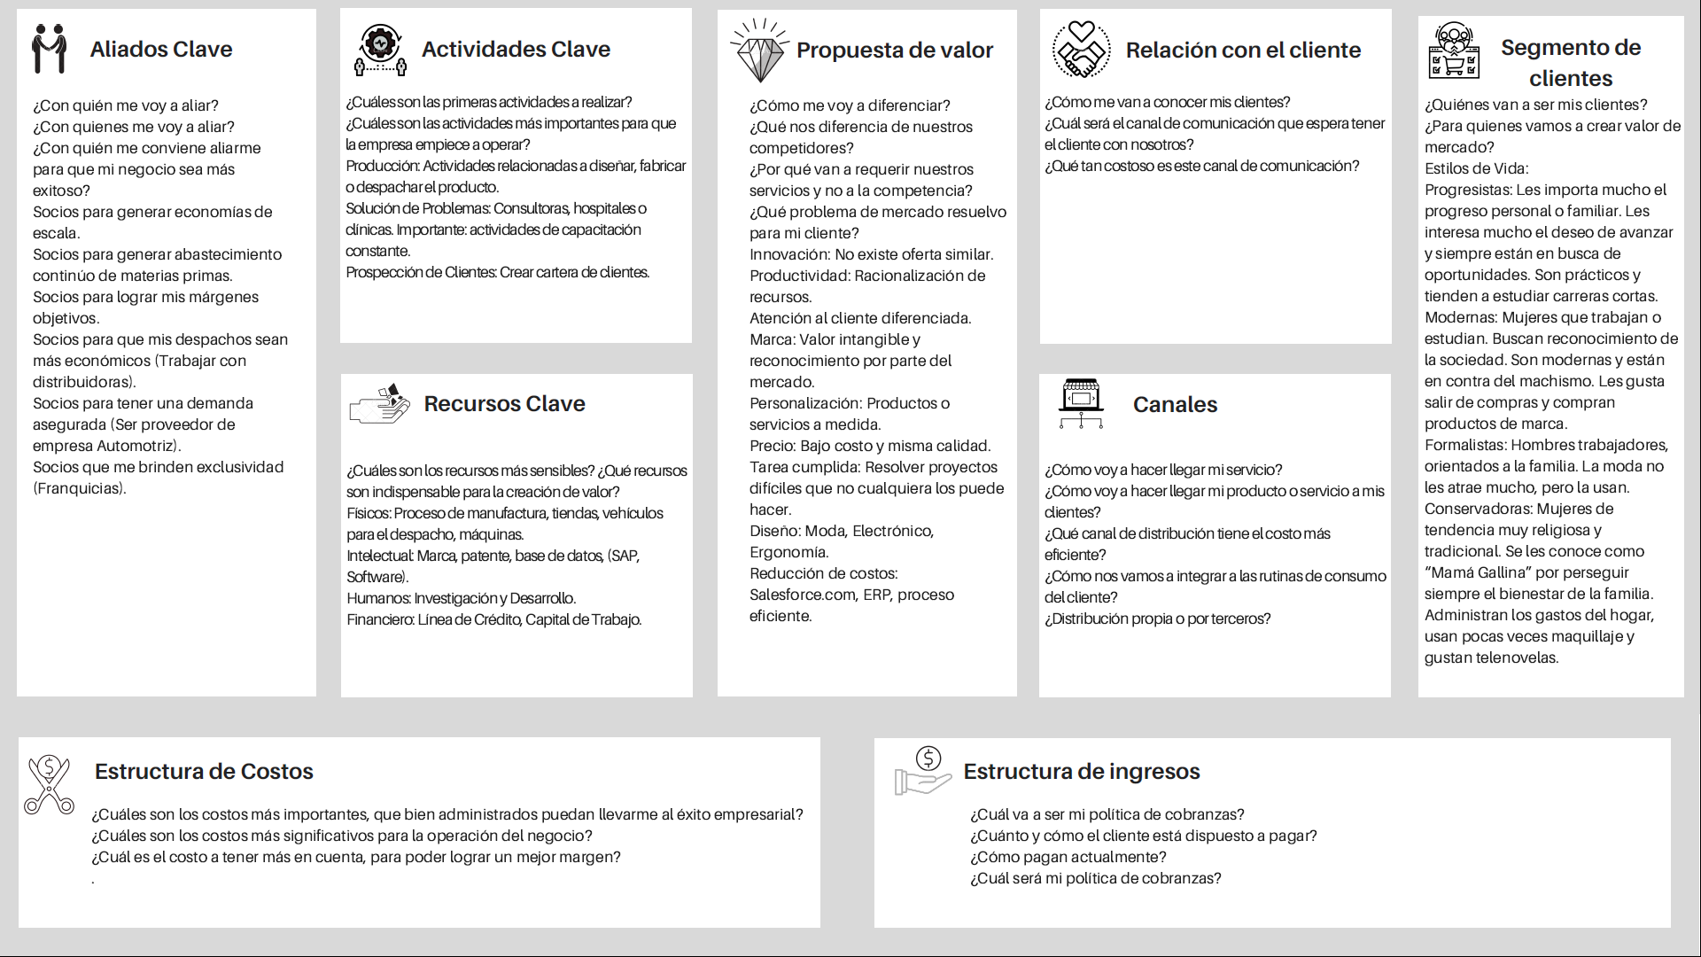

Slide 31
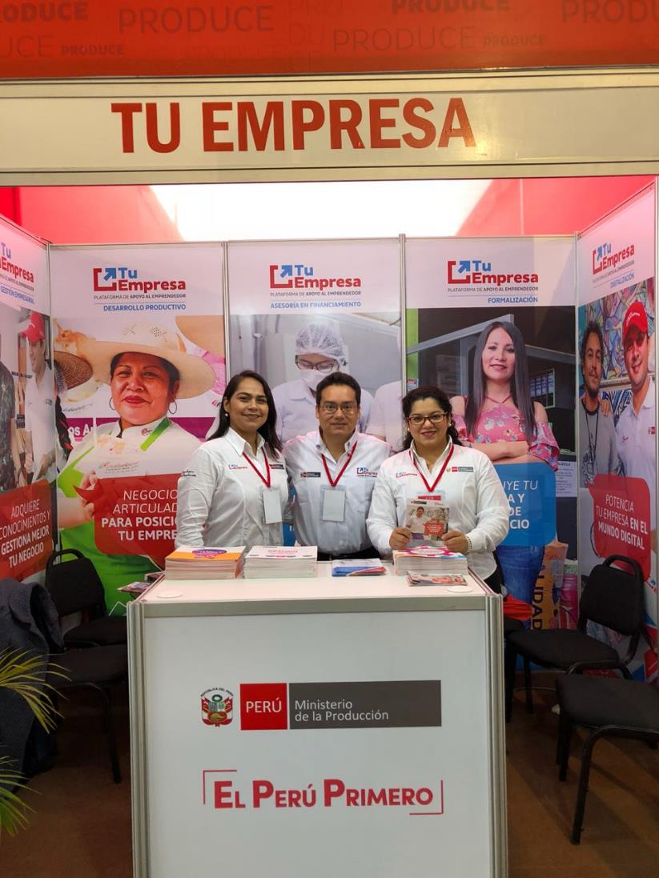
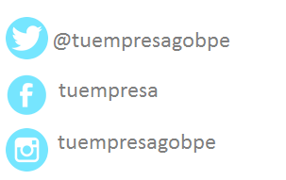
Escríbenos:
tuempresa@produce.gob.pe
Visítanos:
CDE Tu Empresa – Tingo María
Av. Alameda Perú 550, Tingo María – Huánuco
De lunes a viernes de 8:00 a.m. a 5:00 p.m.
CDE Agente Tu Empresa - Huánuco
Jr. Dos de Mayo 483 – Huánuco
De lunes a viernes de 8:00 a.m. a 5:00 p.m.
CDE Produce Lima
Av. Guardia Civil 834, San Isidro.
De lunes a viernes de 8:30 a.m. a 5:30 p.m.
Teléfono: (511) 616-2291
Síguenos en:
Copyright © 2018 Programa Nacional Tu Empresa
Copyright © 2018 Programa Nacional Tu Empresa
Somos empáticos

Slide 32
Conceptos sobre estrategia de negocio

